Slide 1
4A广告公司
品牌模型介绍

Slide 2
说明
本文件仅作介绍之用，所引用内容皆为资料来源整理而成，不代表深入观点。
本文件研究内容很浅显，只为初步了解之用。
部分观点仅为个人观点。

Slide 3
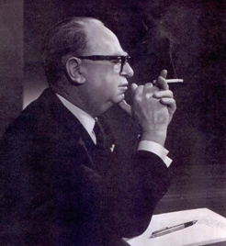
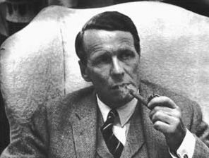
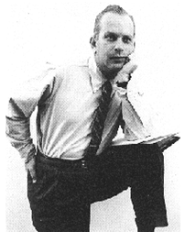
在这个行业，有无数先哲为我们开辟了理论，总结了思想。
向大师
致敬
李奥贝纳 〉
大卫·奥格威 〉
威廉·伯恩巴克 〉

Slide 4
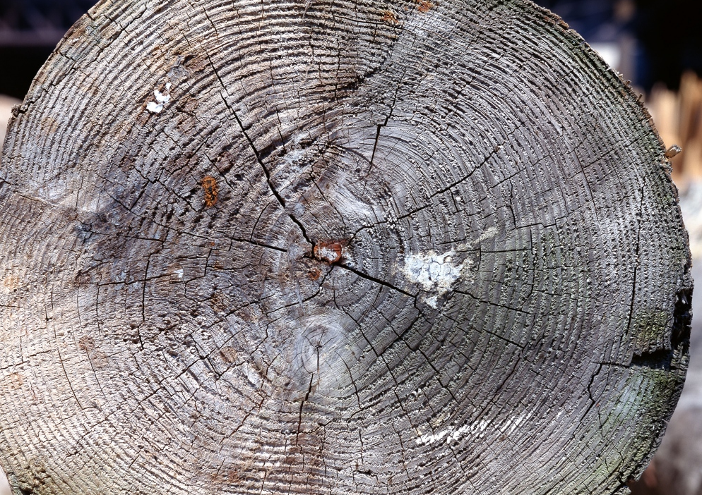
广告
年轮
在新的时代，
广告秩序被重新建立，
消费渴望被无限激活，
消费者变得越来越挑剔，
广告主也变得越来越精明，
理论或被继承，或被进化，
亦或遭遇市场的洗礼，
消失殆尽。

Slide 5
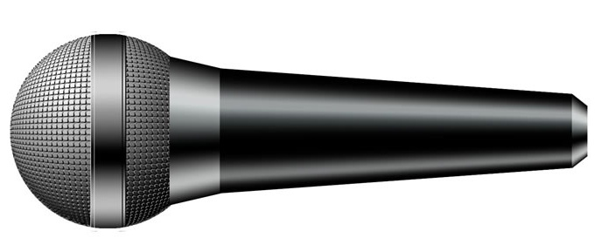
最大的
发言体
品牌工具
或成广告公司
伴随大师们的门户创立
国际广告集团相继涌现，并相互角逐
他们依靠先哲留下的宝贵遗产
结合新时代生产需求，创造了各自的品牌工具

Slide 6
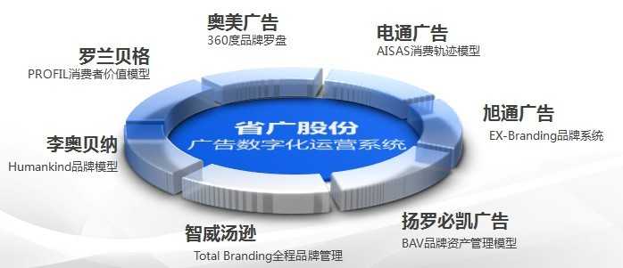
目前主要4A公司品牌模型

Slide 7
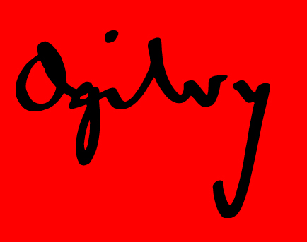
奥美广告
To be most valued by those who
most value brands.
对于珍视品牌的人而言，
奥美是最值得重视的代理商。

Slide 8
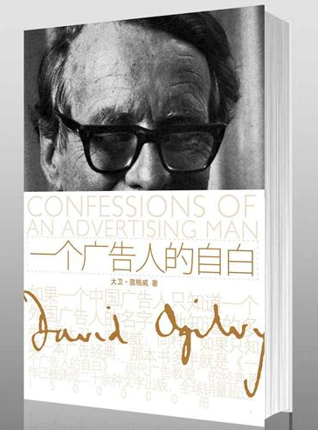
创始人思想
我们认为，每一个品牌都是一个产品，但不是所有的产品都是品牌。
大卫·奥格威 〉
做广告是为了销售产品，否则就不是做广告。
现代广告教皇
1949年，纽约创办奥美广告公司
最重要的决定是如何定位你的产品。
顾客不是白痴，她是你的妻子。
所有广告都应该有助于建立一个复杂的象征符号，即品牌形象。
广告是一个文字的行业，但很多广告代理商却充斥着无法写作的男女。他们就像在大都会歌剧院舞台上的聋哑人，一样的茫然无助。
我总是用客户的产品。这并不是谄媚奉承，而是良好的基本态度。
在大部分的广告代理商，业务人员的数目，往往是文案人员的两倍。如果你是个酪农，你所雇用的挤牛奶工人，会比牛只数目多一倍吗？

Slide 9
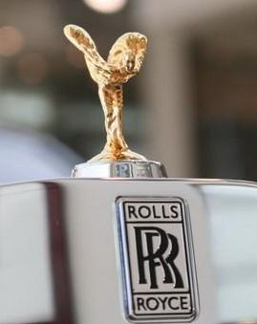
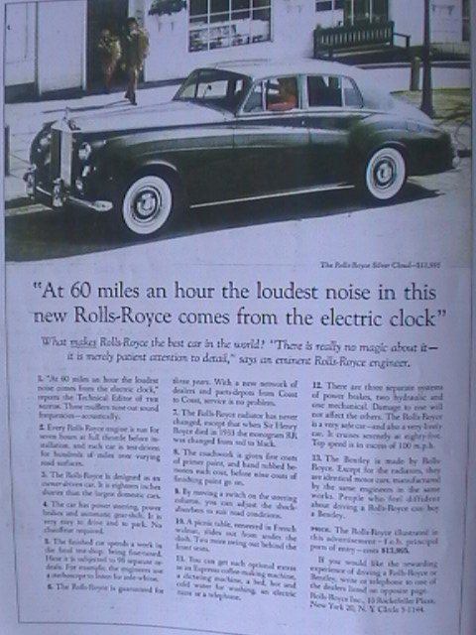
劳斯莱斯（Rolls-Royce）轿车广告
标题：
这辆新型‘劳斯莱斯’在时速60英里时，最大闹声是来自电子钟。
小标题：
什么使‘劳斯莱斯’成为世界上最好的车子?
一位知名的‘劳斯莱斯’ 工程师说：
说穿了，根本没有什么真正的戏法——只不过是
耐心地注意到细节。

Slide 10
奥美的品牌理论体系大致经历了三个阶段：
第一个阶段
（20世纪50年代）
第二个阶段
（20世纪90年代初）
第三个阶段
（20世纪90年代末）
奥美广告的创始人
大卫·奥格威提出了
“品牌形象”理论
奥美提出了
“品牌管家”
理论
奥美在品牌管家的
基础上又提出了
“360度品牌管家”
理论
主要观点
每一则广告都是建
立品牌形象长期投
资的一部分
主要观点
我们的工作不是为了
产品，甚至不是为了
客户，而是为了品牌
主要观点
在与消费者的每一
个接触点中去建立
和提升品牌

Slide 11
什么是奥美 360º品牌管家？
“360°度品牌管理”是一套
帮助成功建立及管理
消费者与品牌间的关系的思考工具

Slide 12
奥美-360品牌罗盘
产品/形象/消费者/
通路/视觉管理/商业信誉

Slide 13
由6个相互相关的资产组成
社会对它
的认可与好感
形象好坏强弱
Image
形象
Goodwill
声誉
产品表现是否
增强品牌内涵
与价值
致力于保养
与建造消费者
忠诚度
Product
产品
Customer
顾客
Visual
视觉识别
Channel
卖场通路
清楚而一致的识别系统
卖场的硬件与服务

Slide 14
360⁰品牌传播罗盘图
Brand Scan
品牌扫描
Brand Audit
品牌检验
Brand Check
品牌健康检查
Key Challenges
主要挑战
Brand Involvement
Opportunities
消费者参与品牌
的机会点
BrandPrint
品牌写真
Brand Idea
品牌
创意中心点
Brand World
品牌存在的世界

Slide 15



丨品牌写真范例
捷豹汽车
捷豹与其他汽车的不同不再与其外形和制造工艺，这种不同在于灵魂、情感和不步入后尘。捷豹不屑模仿，正如其车主一样。
麦斯威尔
正像织入我们旗帜中的一缕丝线，麦斯威尔是我们眼前景色中令人骄傲和永恒的景物……它将总是滴滴香浓。
旁氏
我相信旁氏绝不会对我撒谎，也绝不会浪费我的时间，更不会拿我的肌肤开玩笑，而且如果有什么法防可以让肌肤变得更美丽的话，那就是旁氏。

Slide 16


丨品牌写真范例
宝马
宝马是超级驾驶机器，充满男子汉气概，没有丝毫的笨重和古板，驾驶宝马赋予驾驶者以控制感和力量感。
宝马的内涵是秩序与和谐，它是精密准确的汽车，它光亮的车身下，蕴含着无限的动力，一触即发：
能够拥有宝马是对车主的成功地位的肯定，因为并非人人可以享受这份荣耀，这一点从来不会公开宣扬，但宝马车都知道这一点：
宝马是驾驶的乐趣，驾驶一辆工程设计的杰作。
IBM
IBM是信息时代的基石，改造我们生活的拉力……
IBM站在全球发展的高度，兼顾人性化的需求，吻合，积极，
甚至偶尔也会自嘲一番：轻松一触，它就能把任何人变成拥有科技魔力的用户：
它提供了“四海一家的解决之道。”

Slide 17
360⁰品牌管家 三大步骤
品牌扫描
品牌面临
的挑战
品牌的问题何在 ？
品牌检验
品牌写真
品牌与消费者的关系如何 ？
品牌世界
参与地带
我们如何在外在世界建立品牌 ？

Slide 18

电通广告

Slide 19
电通蜂窝模型
Base of
Authority
事实支持
你看到的？
Symbol
符号
这是？
Emotional
Benefit
感性利益
Brand
Core Value®
品牌核心价值
Functional
Benefit
功能利益
你的感受？
你能得到？
Ideal Customer
Image
理想客户
形象
Personality
品牌个性
我是？
你是？

Slide 20


万宝路蜂窝模型分析：
Base of
Authority
事实支持
Symbol
符号
美国历史，西部开发
Emotional
Benefit
感性利益
Brand
Core Value®
品牌核心价值
Functional
Benefit
功能利益
美国文化风味
味道好，
烟味浓烈
Ideal Customer
Image
理想客户
形象
具拓荒精神
的西部牛仔
Personality
品牌个性
富有探险精神的
阳刚的男性气质

Slide 21
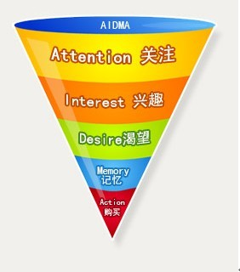
刘易斯的AIDMA消费者行为模型：
美国广告学家刘易斯在1898年提出 AIDMA。该理论认为，消费者从接触到信息到最后达成购买，会经历这5个阶段：
A（Attention）引起注意：
精美的电视广告、优美的报纸宣传、花哨的名片、提包上绣着广告词等被经常采用的引起注意的方法。
I（Interest）引起兴趣：
一般使用的方法是精制的彩色目录、有关商品的新闻简报加以剪贴。
D（Desire）唤起欲望：
推销茶叶的要随时准备茶具，给顾客沏上一杯香气扑鼻的浓茶，顾客一品茶香体会茶的美味，就会产生购买欲。
M（Memory）留下记忆：
应用特别的方式，让消费者对你的每次推销方式和产品产生记忆。
A（Action）购买行动：
从引起注意到付诸购买的整个销售过程，推销员必须始终信心十足。过分自信也会引起顾客的反感，以为你在说大话、吹牛皮。从而不信任你的话。
Notes:
我是一个不怎么喜欢去看广告理论和会说行话的人，
也不喜欢去讨论广告存在的价值，他的发展

Slide 22
电通的AISAS消费者行为模型
电通公司针对互联网与无线应用时代消费者生活形态的变化，提出一种全新的消费者行为分析模型。
注意
兴趣
需要
记忆
行为
Ａ
Ｉ
Ｄ
Ｍ
Ａ
注意
兴趣
搜索
行为
分享
Ａ
Ｉ
Ｓ
Ａ
Ｓ

Slide 23

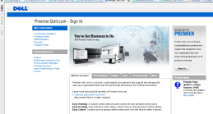
AISAS®和接触点的相互关系图
A
I
S
earch
A
ction
S
hare
ttention
nterest
专业杂志
店面
展会、招标等
销售联络员
官方网站
手机网站
专业网站
店面促销
购买
销售联络员
大众媒体（报纸，杂志，广播，电视）
户外广告
公关
活动
网络 广告
SMS
DM
购物网站
查询网页
CGM
问其他人
售后CRM
关系维护
集成商等
其他渠道
CGM
告诉其他人
传统媒体
Web媒体
口碑传播
选择有效的接触点，明确目标客户的AISAS路径
设计有效的传播活动，在每一个购买阶段施加影响，引导客户购买
评估和监测每个阶段的效果，指导下一步营销传播策略
23

Slide 24

罗兰贝格

Slide 25
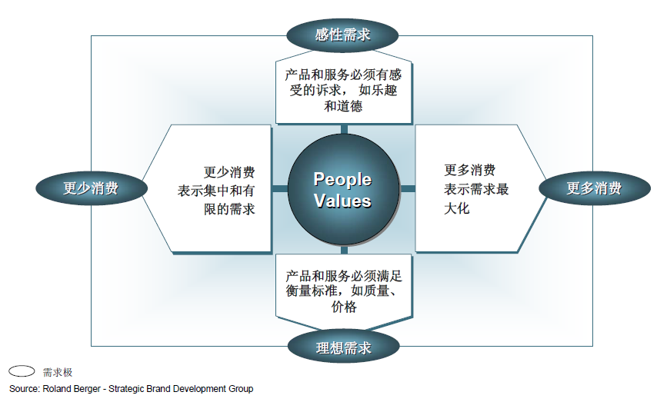
消费者的需求和价值取向可以从消费欲望的强烈程度以及需求的
理性/感性两个角度去理解

Slide 26
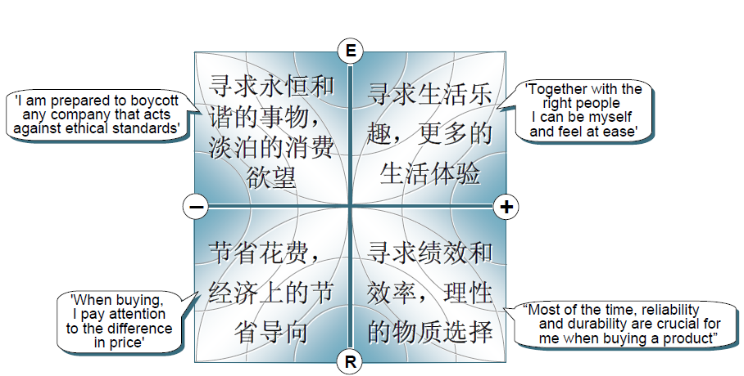
四个区域界定了不同的消费者价值取向

Slide 27
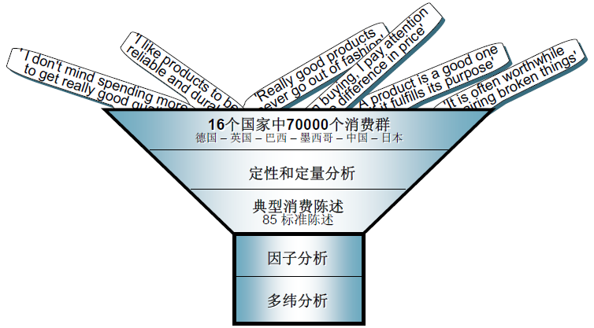
通过具体的量化调查和心理分析来挖掘消费者购买行为背后的潜在消费心理，发掘了19个需求元素
19+1
个价值元素分布在6个不同的价值区域

Slide 28
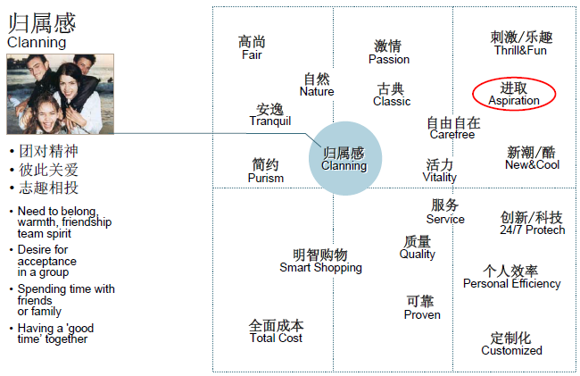
基于19个元素构建了Profiler分析工具，这些元素将分布在6个价值区域

Slide 29
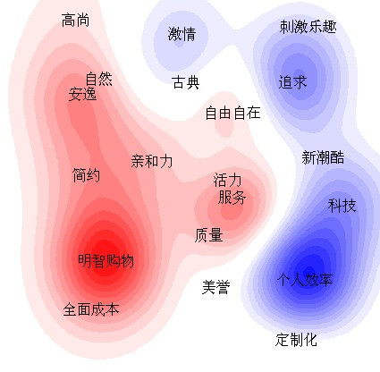
罗兰贝格的消费者价值元素分布图

Slide 30
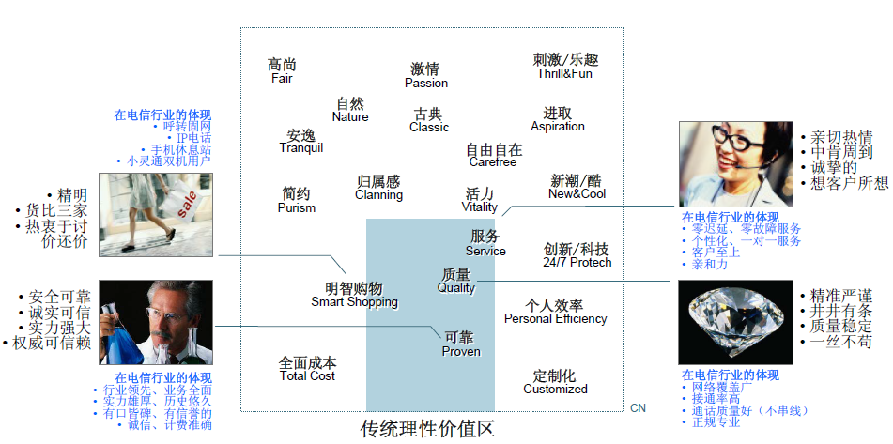
rb Profiler
有效帮助理解目标消费群的需求心理，并以此作为品牌定位的工具

Slide 31
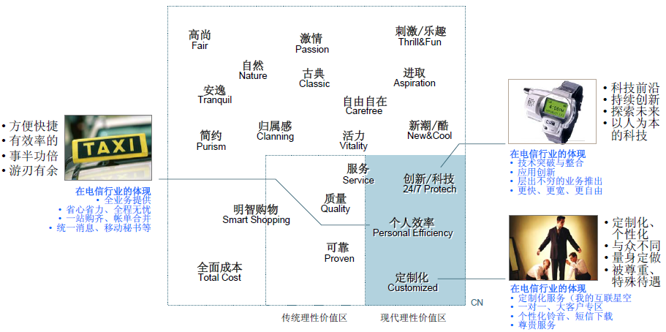

Slide 32
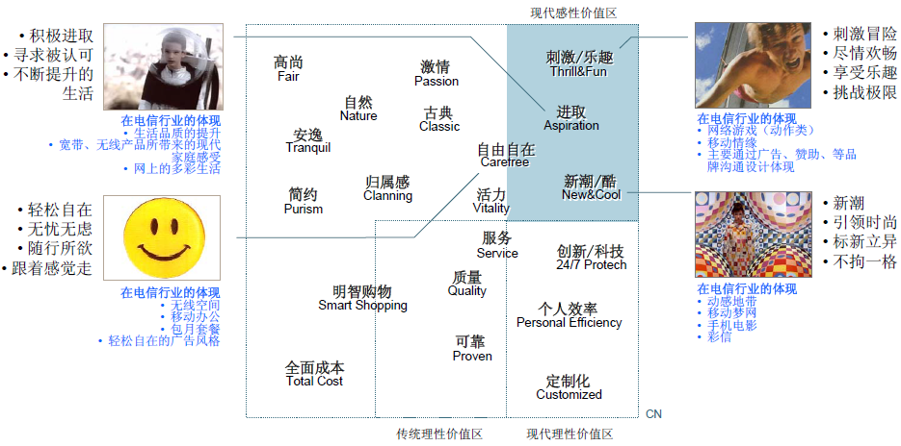

Slide 33
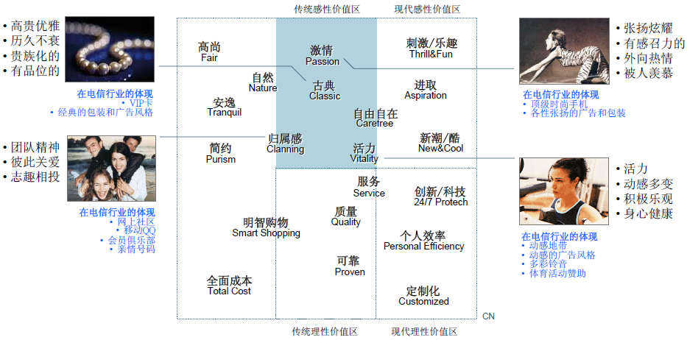

Slide 34
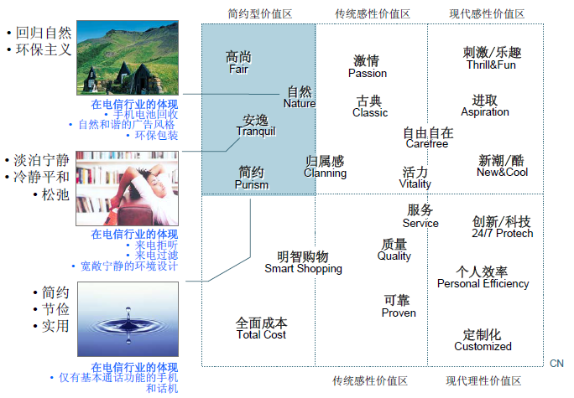

Slide 35
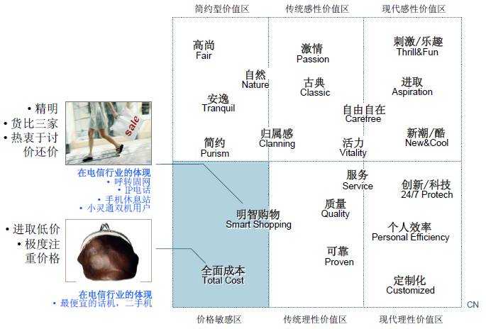

Slide 36
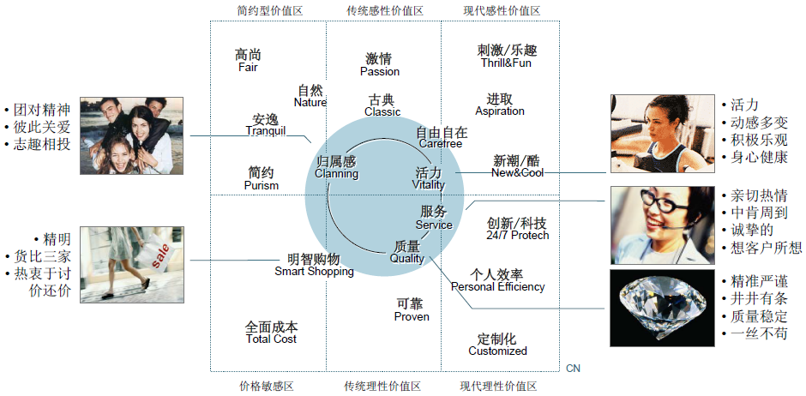
基本取向

Slide 37
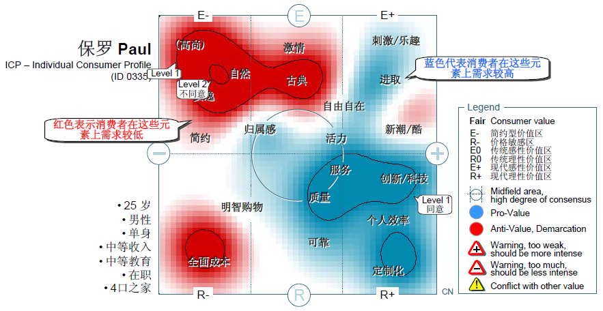
范例
Paul是一个现代理性价值取向较为明显的人，他追求新事物、希望获得尊重和认可，消费意识较强，但并不太追求时尚和享乐
For example

Slide 38

李奥贝纳

Slide 39
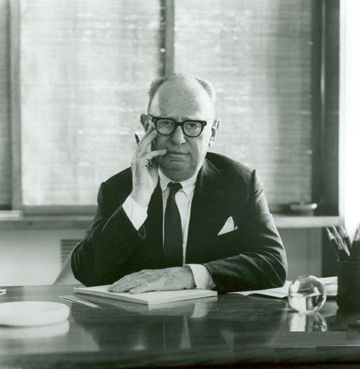
创始人思想
李奥·贝纳〉
芝加哥广告的领导者
1935年创立的李奥贝纳广告公司
不想犯错？只要不再去想好的创意点子就行了。
如果你无法将自己当成消费者，那么你根本就不该进入广告这一行。
1915年24岁的李奥·贝纳
进入凯迪拉克汽车公司
任公司内部刊物编辑
与当时提倡
广告应与消费者共鸣的广告大师
Theodore F MacManus一起工作
他为卡凯迪拉克设计“领袖的代价”曾轰动一时
丧失谦逊会危害我们的判断力，自以为是可以让我们前进时栽跟斗。
有趣却毫无销售力的广告，只是在原地踏步。但是有销售力却无趣的广告，却令人憎恶。
我们希望消费者说“这真是个好产品”而不是说“这真是个好广告”
有能力的创意人员不会认为他的工作只是做一则或一套广告，他一定会下功夫去了解影响产品销售的其它因素。
对生活抱持全面的好奇，仍是伟大创意人员成功的秘诀。

Slide 40
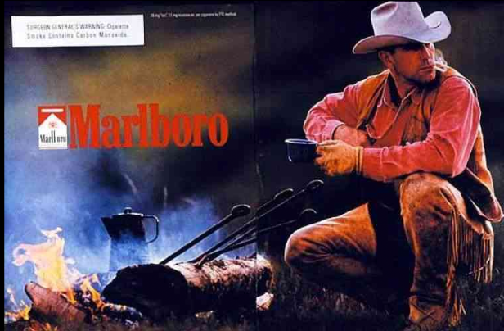
创造万宝路
牛仔形象
万宝路无疑是现今最有价值的世界品牌之一，但是最初却是针对女性推出的，由于销量平平，莫里斯公司请来李奥贝纳广告公司为万宝路重新作策划。
万宝路被建议接受“变性手术”——从定位于“女士香烟”转变为定位于“男子汉香烟”。
新万宝路在包装和外观上采取了更为男性化的设计，广告方面不再对妇女作主要诉求，转而强调万宝路香烟的男子汉气概，以吸引所有喜爱、欣赏和追求这种气概的消费者。
万八路载体选用西部牛仔，他们纵横驰骋在辽阔的草原上，自由粗犷，豪放不羁，充分代表了万宝路想要表达的男子汉精神。
于是，从1954年开始，驰骋在“万宝路世界”中的“万宝路男人”都是这类充满英雄气概的西部牛仔。

Slide 41
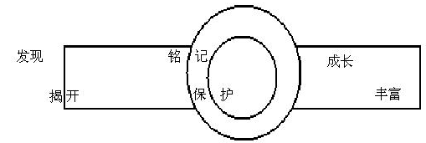
品牌信任系统
品牌信任途径：
每个品牌的故事最终是为了保持品牌的连接，使它的信徒永存，不管随着时间的改变要面临多少挑战。品牌信任途径是我们如何把这种联结（纽带）和故事联系在一起。它需要一个三部分的法则。
“发现”阶段：
品牌信任纽带统一成一体的力量，并定义品牌和信徒之间的关系。这是创造有吸引力的、持久的品牌故事的关键。
“铭记”阶段：
提炼所有从发现得来的知识，使之创造最有吸引力的品牌故事，然后区分这个品牌故事在哪里得到最强的共鸣——在合理的方法和正确的人中。目标是保护品牌信任永远联结。
BBS的最后阶段：
聚焦于丰富品牌的联结，甄别品牌未来的信念构成机会。

Slide 42

扬罗必凯

Slide 43

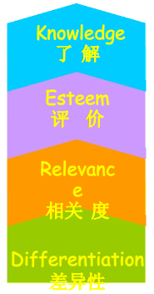
品牌资产的管理模型
第4 支柱：了解
了解是消费者对产品/服务的理解。
它是品牌建设的积累，
与消费者经验有关。
品牌资产的四大支柱
第3 支柱：评价
评价是消费者对品牌的看法，尊重和喜好程度。
它与品牌实现其消费者承诺的能力有关。评价越高，忠诚度就越高。
评价 》盈利表现
第2 支柱：相关性
相关性是品牌对消费者的适配性：它总括了产品、价格、渠道、推广、包装等营销5P的各要素。品牌相关性越高，普及率就越高。
相关性 》用户群
第1 支柱：差异性
差异性是消费者所认知的品牌独特之处。它是消费者抉择的依据；品牌的本质；从认知上产生差额利润的来源。
差异性 》利润空间

Slide 44
四个支柱之间的关系
先期指标
后期指标
品牌资产
品牌动力
品牌地位
差异性
相关性
评价
了解

Slide 45
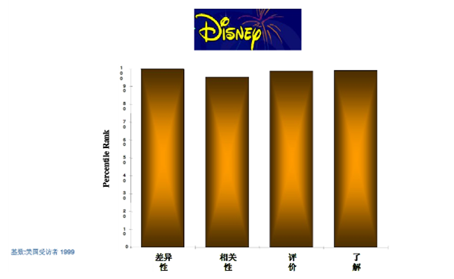
四个支柱都很强大的品牌才是强势品牌

Slide 46

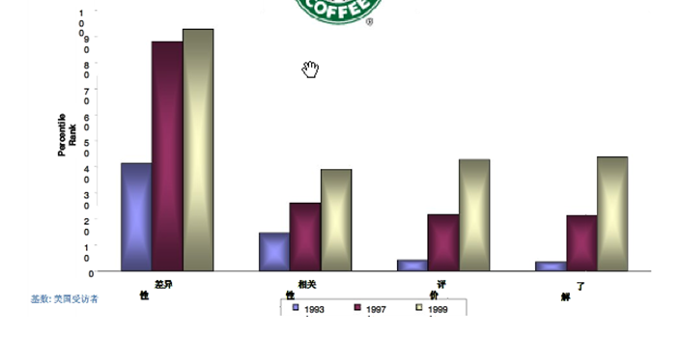
正在成长

Slide 47
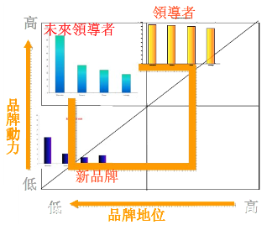
品牌资产成长的轨迹

Slide 48
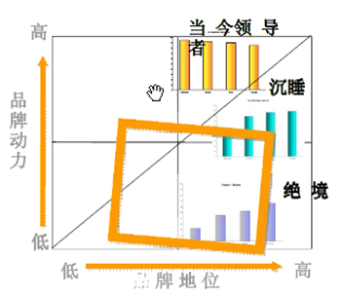
品牌资产衰退的轨迹

Slide 49

智威汤逊
广告旨在生产商和其产品使用者之间产生共鸣，经过一段时间之后，
它将成为生产商可以拥有的最具价值的资产。

Slide 50
智威汤逊品牌运作流程
Where are we?
我们在哪里？
Why are we there?
我们为什么在这里？
Where could we be ?
我们要到哪里去？
How do we get there?
我们如何到那里？
Are we getting there?
我们正在去那里吗？

Slide 51
最有效的广告要进行循环的策划
第一问题：我们现在何处
需要你收集市场信息，竞争情况，消费者和你的品牌资料，这些来源于可提供的统计数字、专业市场公司研究、政府资料，或来自媒介、市场调研部门或客户自己提供，你必须弄清楚这些情况，询问客户、联系市场调研公司和收集政府文件，尽可能获得切实可靠的信息，否则，你的分析可能错误，或结论经不起推敲，你的想法缺乏可信性，甚至连方向都是错误的。
第五问题：我们正在往这个方向吗？
一般情况下设定为6个月后开始广告效果监测。根据情况也可选择更长或更短时间进行广告效果追踪监测。
市场或社会状况的变化等任何可回答广告效果的调查研究都应予以支持。这些结论在总体上说明了品牌现状。同时，又是另一个广告策划周期的开始。
第二问题：为何我们在这儿
陈述你的结论的各种理由：竞争市场的趋势，品牌或广告活动导致现状的原因，最后你才能得出在市场中的地位和其在消费者心目中位置及这种现状存在的原因。
我们现在何处？
我们正在往这个方向吗？
为什么我们在这儿？
我们这样到达目的地？
我们能到达何处？
第四问题：我们如何去
这一问题必须整合所有的活动：
不仅包括创意、媒介建议、更包括所有传播活动：公关、直邮、展览、调研、发布和预算。
创意、媒介建议需要支持理由，这是创作总监和媒介总监的职责。
如没有预算限制，不妨提一个预算建议。如有预算限定但你认为需要追加才可达至预期目标，仍可准备一个预算建议。
第三问题：我们能往何处
简单来讲是为品牌设立广告目标。这些目标应可以实现，否则是毫无意义的。营销目标如下：
1、（品牌市场）占有率 2、品牌的总容量
广告目标不会一成不变：
1、在购买过程的不同阶段，广告目 标是更新、调整或保持不变？
2、在品牌检视中我们可以做什么来修正或重新修订品牌定位？在这一阶段，最重要的是清晰阐述发展方向，对比现购买系统和将建立的品牌情况。总之，明确我们能在市场和消费者心目中建立什么地位？
Notes:
我是一个不怎么喜欢去看广告理论和会说行话的人，
也不喜欢去讨论广告存在的价值，他的发展

Slide 52
智威汤逊品牌模型TTB - 全方位创建品牌
(Thompson Total Branding,TTB)
TTB（Thompson Total Branding）即“全方位品牌传播”理念是JWT的灵魂，甚至可以成为“信仰”。TTB最核心的价值观是：“有效的沟通策略不仅要激发短期销售，更要有助于建立长期的品牌价值。而品牌价值则是保持消费者品牌忠诚度的关键。”所有的沟通手段都要围绕一个一致的且能触动目标消费者的信息。
消费者的洞察
品牌远景
TTB的四个核心要素
品牌意念
传播计划
Notes:
我是一个不怎么喜欢去看广告理论和会说行话的人，
也不喜欢去讨论广告存在的价值，他的发展

Slide 53
洞察和观察最重要的区别是，观察知识记录人们所做的事情，而洞察则是回答人们为什么会那样做。TTB认为，只有真正的做到了洞察，才能从根本上了解消费者的动机。这就是最简单的消费者购买程序。
消费者的洞察
品牌的远景是品牌最真实的灵魂，品牌远景能够通过策略性的方式将消费者的内心渴望与工厂中生产出的“东西”有机的整合在一起。
品牌远景应是使用者驱动力和品牌特质的完美结合。若后者的存在是以前者为代价的，传播则像企业的公共关系而不是消费者导向的广告。
品牌远景
“品牌意念是立体的、生动的描述，能铸造起消费者和品牌之间的联系，能全方位的向消费者传递品牌形象、品牌所代表的意义及其与众不同的地方。”简单说来，品牌的意念是创建品牌的基础，
消费者不是静止的，在自我说服过程中，充满沟通机会，要准备许多不同的信息，寻找新的办法与他交谈，创造性的使用品牌意念或创新的利用“目标顾客”堆媒体的使用习惯是十分有效的。
品牌意念
传播计划即是说，针对一个营销目标，针对一个具体创意，哪一个媒体最适合？
1、分析性。针对一个目标，哪个媒体最适合；什么是直销（适合高利润产品，但target定位要细化）；什么时候适合投资网站（消费品需要高度投入和搜集大量的信息的产品，品牌价值大于产品本身的）
2、媒介和创意的结合。因应创意选择媒介（economist<意念为成功的钥匙>－在门卡上引广告；KIT-KAT<奇巧时刻，轻松一刻>－公园的休闲长椅）；令品牌意念的执行元素符合已选择的媒介。
传播计划
Notes:
我是一个不怎么喜欢去看广告理论和会说行话的人，
也不喜欢去讨论广告存在的价值，他的发展

Slide 54

旭通广告

Slide 55

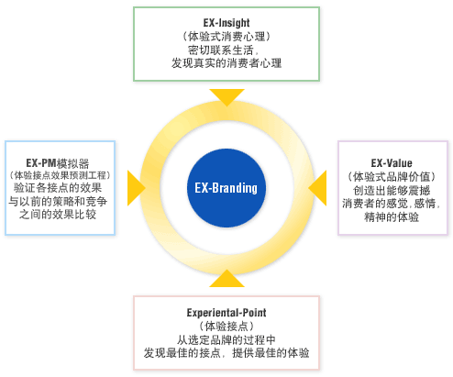
通过广告，提供给予“惊喜”“感动”的消费者品牌“体验”。
这种感动人心的“体验”不只是通过多媒体广告，而是产生于包括店铺在内的生活行态中的所有相关之处。
ADK*率先着眼于这一理论，研发设计了加强消费者与品牌之间传播互动链的最佳方法。

Slide 56

麦肯光明
Notes:
我是一个不怎么喜欢去看广告理论和会说行话的人，
也不喜欢去讨论广告存在的价值，他的发展

Slide 57
麦肯光明品牌工具 - 品牌印记
品牌印记用以定义品牌的真正内涵，以利于行销人员能有效管理并建立他们自己的品牌。这项工具提供一套清楚的理念，剖析哪一个品牌价值须被保护及充分利用。
品牌印记是对某一品牌的意义及其个性的宣言。
更精确地说，品牌印记必须能够：
1．包括该品牌的三个主要意义 2．反映这三个意义的三个重要个性特征
首先是基本层面，品牌以及与品牌有关的产品之间的联系；
其次是情感层面，是描述品牌与消费者之间情感联系的层面；
再次是方向性的层面，是关系到品牌将来发展的层面，这一层面中的内容感觉更类似于品牌管理者的意向。
品牌足迹(Brand Footprint)由品牌价值(Meaning)与品牌个性
(Personality)两个相互联系的部分构成。
Notes:
我是一个不怎么喜欢去看广告理论和会说行话的人，
也不喜欢去讨论广告存在的价值，他的发展

Slide 58
品牌印记策略图：
Pulse 麦肯诊脉
Brand Footprint 品牌印记
消费者洞察
品牌核心价值
Selling Strategy 销售策略
创造独特销售意念(Selling Idea) 的过程
AdWorks 广告效果测试
核实传播效果的消费者定性调查
Notes:
我是一个不怎么喜欢去看广告理论和会说行话的人，
也不喜欢去讨论广告存在的价值，他的发展

Slide 59
品牌印记各要素：
麦肯诊断
发现品牌印记
销售策略
效果评测
品
牌
面
临
问
题
消
费
者
洞
察
品
牌
现
有
联
想
意
义
竞
争
品
牌
印
记
找
出
品
牌
的
意
义
品
牌
个
性
特
征
修
正
完
善
品
牌
印
记
品
牌
位
置
品
牌
目
标
广
告
担
任
的
角
色
销
售
概
念
架
构
销
售
概
念
测
试
结
构
大
纲
评
测
报
告
1．发现该品牌的现有联想意义
◆消费者反射法（例如：图象归类法、品牌联想法、品牌拟人法）
◆重量级使用者习惯调查
◆让非常熟悉该品牌及对该品牌特别有研究的人来下判断，因为这些人对消费者的观点特别敏感。
◆ 让熟悉该品牌的人在团体讨论会中列出自由联想意义的“清单”来。
2．找出竞争品牌的“印记”
这将有助于找出一个商品类别的主要需求点、竞争品牌在消费者认知上所占领的位置，以及各竞争品牌中最主要的差异点。
3．找出品牌的意义
不论任何情形，应首先将注意力放在找出品牌的意义。把各种对该品牌的联想，归类为几个最能使消费者相信目前所相信该品牌的正面印象，再对该品牌的意义进行调查以适用未来的发展。
4．找出品牌的个性特征
一旦品牌意义被确定湖，与这些品牌意义相对应的品牌个性即可较轻易地找出来。只有在少数情形下（如流行或美容类别之商品）会以品牌个性导引品牌意义。
5．修正以完成的“品牌印记”
评估竞争情势后，以一种全面性、相关性及强势的远见去评估这个品牌。
Notes:
我是一个不怎么喜欢去看广告理论和会说行话的人，
也不喜欢去讨论广告存在的价值，他的发展

Slide 60
感谢聆听！
Notes:
我是一个不怎么喜欢去看广告理论和会说行话的人，
也不喜欢去讨论广告存在的价值，他的发展

